Slide 1
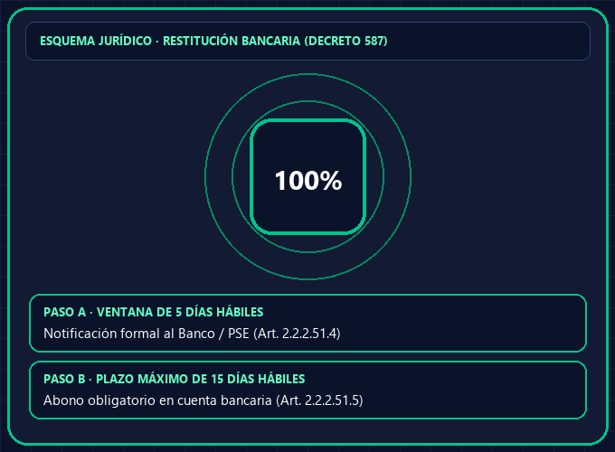
DIAPOSITIVA 1 DE 10 | 1. NOMBRE · LOGO · ESLOGAN
ReversoYa: “Tu plata de vuelta por ley, sin rogarle al comercio”
Plataforma LegalTech colombiana para reversión de pago, retracto, garantías y compensación aérea RAC 3.
NOMBRE Y MARCA
ReversoYa: Acción directa sobre el dinero retenido en compras digitales.
SÍMBOLO (LOGO)
Escudo institucional (#0B132B) con flecha circular de restitución en verde esmeralda (#00C48C).
FUNDAMENTO NORMATIVO EN COLOMBIA
Art. 51 Ley 1480 de 2011 · Decreto 587 de 2016
ReversoYa: Acción directa sobre el dinero retenido en compras digitales.
REGLA OPERATIVA
Notificación formal en 5 días hábiles → Reembolso bancario en máximo 15 días hábiles.
ReversoYa Colombia · Ley 1480 de 2011 · Decreto 587 de 2016 · RAC 3 Aerocivil | Diapositiva 1 de 10
Notes:
Buenas tardes. ¿A cuántos de ustedes les ha pasado que compran algo por internet o redes sociales, pagan por PSE o Nequi, el producto nunca llega o llega roto, y la tienda responde: ‘no devolvemos plata, solo damos un bono’? Para resolver ese problema cotidiano en Colombia creamos ReversoYa. Nuestro símbolo une un escudo azul naval de certeza jurídica con una flecha circular verde esmeralda que representa el retorno íntegro del dinero a la cuenta del ciudadano. Nuestro eslogan resume nuestra tesis: ‘Tu plata de vuelta por ley, sin rogarle al comercio’.

Slide 2
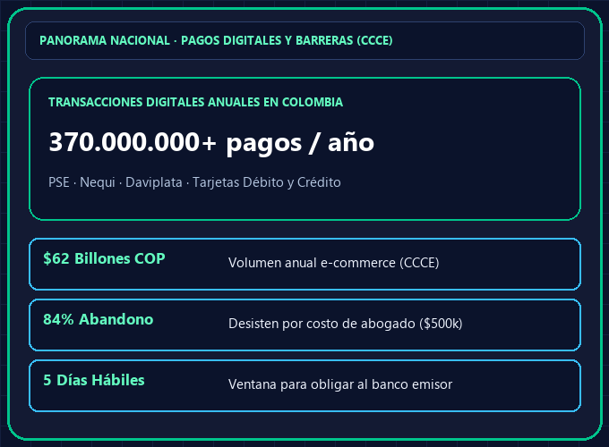
DIAPOSITIVA 2 DE 10 | 2. IDENTIFICACIÓN DEL PROBLEMA EN COLOMBIA
370 millones de pagos digitales y reclamos que se abandonan
El comercio digital en Colombia supera los $62 billones COP anuales (CCCE), pero el ciudadano choca con dos barreras:
BARRERA 1: LAS 4 EXCUSAS DEL COMERCIO
1) 'Solo damos bono', 2) 'Reclámele a la transportadora', 3) 'En promoción no hay garantía', 4) 'Espere 60 días'.
BARRERA 2: ASIMETRÍA ECONÓMICA
Pagar un abogado cuesta entre $400.000 y $800.000 COP, superando el valor de las compras cotidianas ($80k a $900k COP).
FUNDAMENTO NORMATIVO EN COLOMBIA
Cámara Colombiana de Comercio Electrónico (CCCE) · Informes SIC
1) 'Solo damos bono', 2) 'Reclámele a la transportadora', 3) 'En promoción no hay garantía', 4) 'Espere 60 días'.
BARRERA 3: EL PLAZO OCULTO DE 5 DÍAS
La ley obliga al banco a devolver el dinero, pero exige radicar una solicitud formal dentro de los primeros 5 días hábiles.
ReversoYa Colombia · Ley 1480 de 2011 · Decreto 587 de 2016 · RAC 3 Aerocivil | Diapositiva 2 de 10
Notes:
Veamos la dimensión del problema en el país. Según la Cámara Colombiana de Comercio Electrónico, en Colombia se realizan más de 370 millones de transacciones digitales al año. Sin embargo, cuando una compra falla, el consumidor choca contra cuatro excusas improcedentes del comercio y el alto costo de contratar un abogado particular.

Slide 3
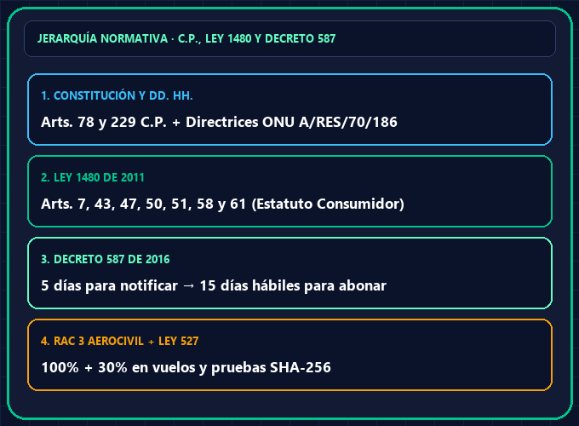
DIAPOSITIVA 3 DE 10 | 2. PROBLEMA JURÍDICO · DERECHOS · LEGISLACIÓN
Arquitectura Normativa: El derecho ya existe en Colombia
Articulación entre Constitución Política, Derechos Humanos, Estatuto del Consumidor y Decreto 587 de 2016:
CONSTITUCIÓN Y DD. HH.
Art. 78 C.P. (protección al consumidor), Art. 229 C.P. (acceso a la justicia) y Directrices ONU (Res. A/RES/70/186).
LEY 1480 DE 2011
Art. 51 (Reversión de pago), Art. 47 (Retracto en 5 días en dinero, sin bonos) y Arts. 7, 8 y 43 (Garantía en promociones).
FUNDAMENTO NORMATIVO EN COLOMBIA
Arts. 78 y 229 C.P. · Ley 1480/2011 · Decreto 587/2016 · RAC 3
Art. 78 C.P. (protección al consumidor), Art. 229 C.P. (acceso a la justicia) y Directrices ONU (Res. A/RES/70/186).
DECRETO 587 DE 2016 Y RAC 3
Art. 2.2.2.51.4 (5 días para avisar) → Art. 2.2.2.51.5 (15 días para que el banco abone el 100%) + RAC 3 Aerocivil (30% extra).
ReversoYa Colombia · Ley 1480 de 2011 · Decreto 587 de 2016 · RAC 3 Aerocivil | Diapositiva 3 de 10
Notes:
Colombia cuenta con una legislación robusta anclada en los artículos 78 y 229 de la Constitución, la Ley 1480 de 2011 y el Decreto 587 de 2016: si notificas dentro de los 5 días hábiles siguientes al incumplimiento, tu propio banco está obligado a reversar el 100% del dinero en máximo 15 días hábiles.

Slide 4
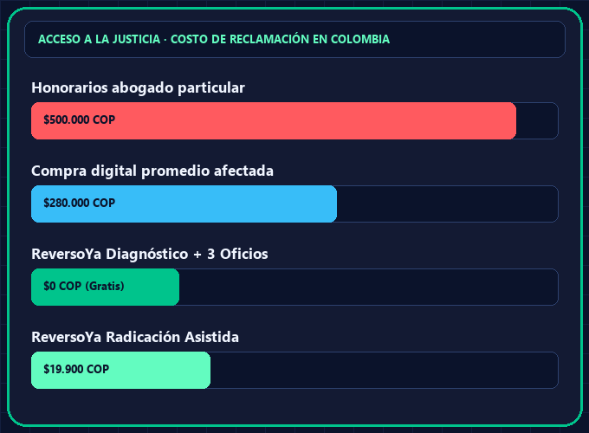
DIAPOSITIVA 4 DE 10 | 3. PÚBLICO OBJETIVO
Público Objetivo: Compradores digitales y ecosistema B2B
Diseñado para ciudadanos sin conocimientos jurídicos y para el ecosistema de pagos electrónicos:
SEGMENTO B2C (CIUDADANOS)
Colombianos de 18 a 55 años (estratos 2 al 5) que compran online, en Instagram/WhatsApp o aerolíneas.
MEDIOS Y CUANTÍAS
Usuarios de PSE, Nequi, Daviplata y tarjetas con reclamos entre $80.000 y $4.000.000 COP.
FUNDAMENTO NORMATIVO EN COLOMBIA
Acceso Material a la Justicia (Art. 229 C.P. y Art. 61 Ley 1480)
Colombianos de 18 a 55 años (estratos 2 al 5) que compran online, en Instagram/WhatsApp o aerolíneas.
SEGMENTO B2B (COMERCIOS Y PASARELAS)
Pasarelas (Wompi, Bold, Mercado Pago) y comercios que previenen demandas SIC y multas de hasta 2.000 SMLMV.
ReversoYa Colombia · Ley 1480 de 2011 · Decreto 587 de 2016 · RAC 3 Aerocivil | Diapositiva 4 de 10
Notes:
En el segmento B2C nos dirigimos a compradores digitales y viajeros en Colombia entre los 18 y 55 años que usan PSE, Nequi, Daviplata o tarjetas; y en el segmento B2B, a pasarelas y comercios formales.

Slide 5
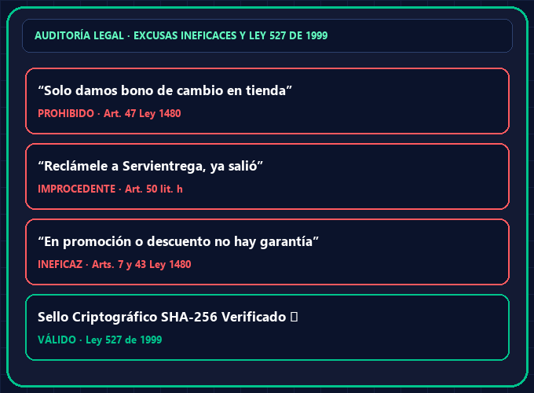
DIAPOSITIVA 5 DE 10 | 4. SOLUCIÓN Y FLUJO DE PANTALLAS (PARTE 1)
Flujo Guiado: Pantallas 1 y 2 (Plazo y Auditoría de Excusas)
Inspirado en las calculadoras laborales paso a paso, elimina la complejidad técnica en 4 pasos:
PANTALLA 1: DATOS Y PLAZO DE 5 DÍAS
Selecciona causal, monto, medio de pago (PSE/Nequi/Tarjeta) y verifica si aplica reversión bancaria o ruta SIC.
PANTALLA 2: DETECTOR DE EXCUSAS
Analiza la respuesta de WhatsApp o correo e identifica las cláusulas nulas de pleno derecho (Arts. 43, 47 y 50 Ley 1480).
FUNDAMENTO NORMATIVO EN COLOMBIA
Arts. 43, 47 y 50 Ley 1480 de 2011 · Ley 527 de 1999
Selecciona causal, monto, medio de pago (PSE/Nequi/Tarjeta) y verifica si aplica reversión bancaria o ruta SIC.
VALIDEZ PROBATORIA (LEY 527 DE 1999)
Calcula la huella criptográfica SHA-256 de los comprobantes y capturas de pantalla para el anexo probatorio.
ReversoYa Colombia · Ley 1480 de 2011 · Decreto 587 de 2016 · RAC 3 Aerocivil | Diapositiva 5 de 10
Notes:
En la Pantalla 1 el usuario valida cuántos de los 5 días hábiles le quedan, y en la Pantalla 2 analiza la respuesta del vendedor en WhatsApp y certifica los soportes con huella SHA-256 conforme a la Ley 527 de 1999.

Slide 6
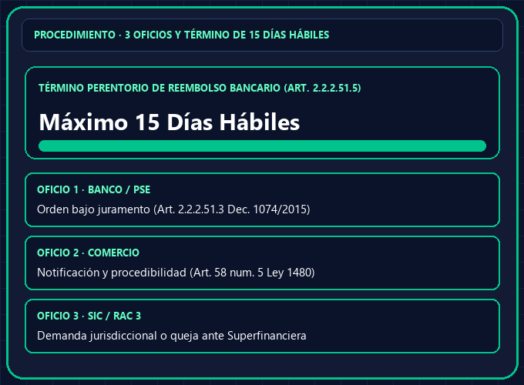
DIAPOSITIVA 6 DE 10 | 4. SOLUCIÓN Y FLUJO DE PANTALLAS (PARTE 2)
Flujo Guiado: Pantallas 3 y 4 (3 Oficios y Plazo de 15 Días)
Estructura los requisitos taxativos del Art. 2.2.2.51.3 del Decreto 1074 de 2015 para impedir rechazos de forma:
OFICIO 1: ORDEN VINCULANTE AL BANCO
Solicitud formal bajo juramento exigiendo la reversión del 100% al instrumento de pago electrónico.
OFICIOS 2 Y 3: COMERCIO Y SIC
Reclamación directa al proveedor (requisito Art. 58 num. 5) y formato de Demanda de Protección al Consumidor.
FUNDAMENTO NORMATIVO EN COLOMBIA
Arts. 2.2.2.51.3 y 2.2.2.51.5 Decreto 1074 de 2015
Solicitud formal bajo juramento exigiendo la reversión del 100% al instrumento de pago electrónico.
PANTALLA 4: PLAZO DE 15 DÍAS HÁBILES
Controla el término perentorio del banco (Art. 2.2.2.51.5) y habilita queja ante Superfinanciera si hay mora al día 16.
ReversoYa Colombia · Ley 1480 de 2011 · Decreto 587 de 2016 · RAC 3 Aerocivil | Diapositiva 6 de 10
Notes:
En la Pantalla 3 ReversoYa genera los 3 documentos formales con todos los requisitos del Decreto 587 para que el banco no pueda rechazarlos, y en la Pantalla 4 controla los 15 días hábiles hasta el abono efectivo.

Slide 7
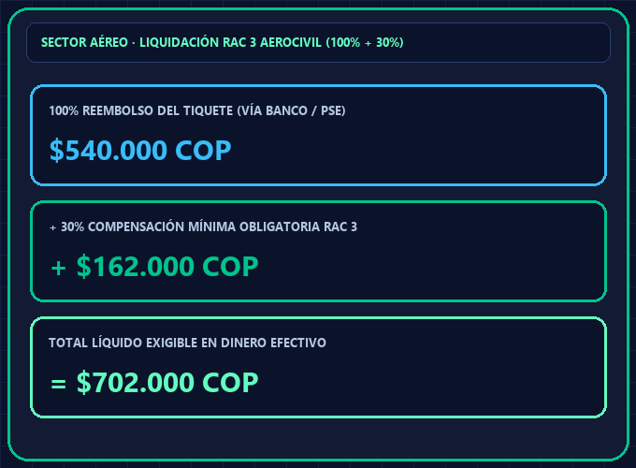
DIAPOSITIVA 7 DE 10 | 4. ALCANCE SECTORIAL · TRANSPORTE AÉREO RAC 3
Módulo Aeronáutico: 100% Tiquete + 30% Compensación RAC 3
Aplicación en sobreventa (overbooking) o cancelación atribuible a la aerolínea en Colombia:
100% REEMBOLSO DEL TIQUETE
En un tiquete de $540.000 COP, ordena la reversión íntegra de $540.000 COP a través del banco emisor.
+30% COMPENSACIÓN MÍNIMA RAC 3
Liquida automáticamente +$162.000 COP adicionales exigibles a la aerolínea según los Reglamentos Aeronáuticos.
FUNDAMENTO NORMATIVO EN COLOMBIA
Reglamentos Aeronáuticos de Colombia (RAC 3 Aerocivil)
En un tiquete de $540.000 COP, ordena la reversión íntegra de $540.000 COP a través del banco emisor.
RESTITUCIÓN EN DINERO EFECTIVO
Total exigible: $702.000 COP en dinero efectivo, sin obligar al pasajero a recibir bonos o millas.
ReversoYa Colombia · Ley 1480 de 2011 · Decreto 587 de 2016 · RAC 3 Aerocivil | Diapositiva 7 de 10
Notes:
En el módulo aeronáutico bajo el RAC 3 de la Aerocivil, si sobrevenden un tiquete de $540.000 pesos, ReversoYa calcula automáticamente $702.000 pesos exigibles en efectivo (100% del pasaje más 30% de compensación).

Slide 8
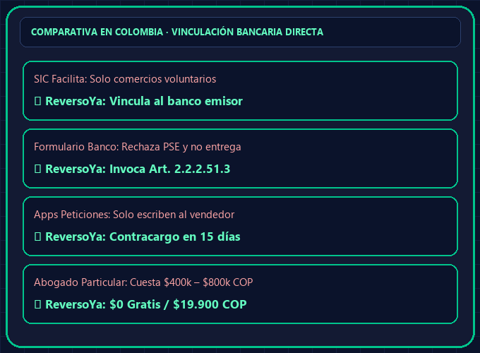
DIAPOSITIVA 8 DE 10 | 5. PROPUESTA DE VALOR Y BENCHMARK EN COLOMBIA
¿Qué existe hoy en Colombia y por qué ReversoYa es único?
Comparación frente a las herramientas existentes en el mercado colombiano:
FRENTE A SIC FACILITA
SIC Facilita solo opera con comercios inscritos voluntariamente; ReversoYa vincula directamente al banco/PSE.
FRENTE A FORMULARIOS BANCARIOS
Los bancos suelen tramitar solo fraude de tarjeta y rechazar PSE; ReversoYa invoca el Art. 2.2.2.51.3 Dec. 1074/2015.
FUNDAMENTO NORMATIVO EN COLOMBIA
Efectividad Vinculante frente al Emisor Financiero
SIC Facilita solo opera con comercios inscritos voluntariamente; ReversoYa vincula directamente al banco/PSE.
FRENTE A GENERADORES DE PETICIONES
Escribir solo al vendedor no recupera el dinero si este no contesta; ReversoYa activa el débito bancario en 15 días.
ReversoYa Colombia · Ley 1480 de 2011 · Decreto 587 de 2016 · RAC 3 Aerocivil | Diapositiva 8 de 10
Notes:
Al comparar con lo que existe hoy en Colombia vemos nuestra ventaja: ni SIC Facilita ni las apps de peticiones simples accionan la obligación del banco emisor. ReversoYa activa el reembolso bancario forzoso en 15 días hábiles.

Slide 9
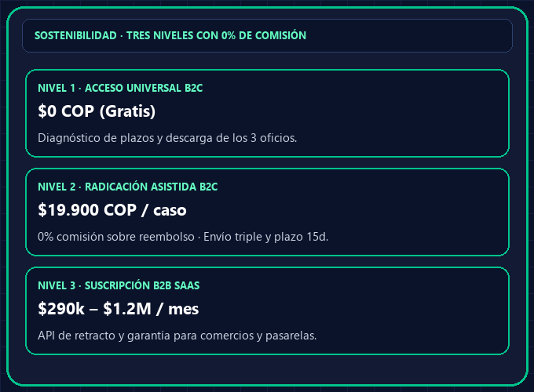
DIAPOSITIVA 9 DE 10 | 6. MODELO DE NEGOCIO
Modelo de Negocio: Sostenible y con 0% de comisión
Estructura de tres niveles que garantiza acceso universal y viabilidad financiera:
1. NIVEL FREEMIUM ($0 COP)
Diagnóstico de plazos, auditoría de excusas y descarga manual de los 3 oficios totalmente gratis.
2. RADICACIÓN ASISTIDA ($19.900 COP)
Tarifa plana única por caso (0% comisión sobre el reembolso y 95% más barato que un abogado) con envío simultáneo.
FUNDAMENTO NORMATIVO EN COLOMBIA
Sostenibilidad B2C ($0 / $19.900 COP) y Cumplimiento B2B
Diagnóstico de plazos, auditoría de excusas y descarga manual de los 3 oficios totalmente gratis.
3. SUSCRIPCIÓN B2B SAAS ($290k – $1.2M/mes)
API para comercios y pasarelas que resuelven retractos en 1 clic y previenen multas de hasta 2.000 SMLMV.
ReversoYa Colombia · Ley 1480 de 2011 · Decreto 587 de 2016 · RAC 3 Aerocivil | Diapositiva 9 de 10
Notes:
Nuestro modelo combina un nivel Freemium gratuito con una tarifa plana de $19.900 pesos por radicación asistida (sin cobrar comisión sobre lo recuperado) y una licencia B2B SaaS mensual para comercios y pasarelas.

Slide 10
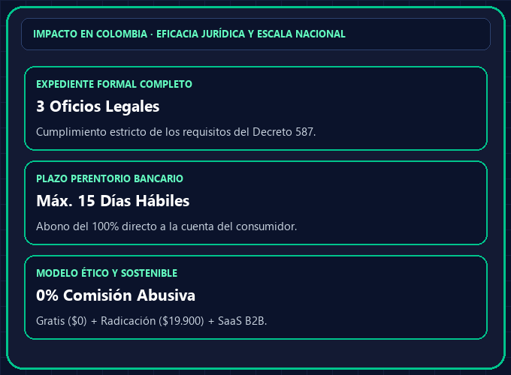
DIAPOSITIVA 10 DE 10 | CONCLUSIÓN E IMPACTO EN ACCESO A LA JUSTICIA
Cuando la ley es ejecutable para el ciudadano, el abuso desaparece
Síntesis del impacto jurídico, social y tecnológico de ReversoYa en Colombia:
EFICACIA MATERIAL (ART. 78 Y 229 C.P.)
Convierte el Estatuto del Consumidor y el Decreto 587 de 2016 en una defensa ciudadana inmediata.
RIGOR TÉCNICO Y PROBATORIO
Cumple estrictamente el Art. 2.2.2.51.3 del Decreto 1074 de 2015 y la Ley 527 de 1999.
FUNDAMENTO NORMATIVO EN COLOMBIA
Protección Constitucional del Consumidor en Colombia
Convierte el Estatuto del Consumidor y el Decreto 587 de 2016 en una defensa ciudadana inmediata.
ESCALABILIDAD NACIONAL
Protege desde compras de $80.000 COP en redes sociales hasta tiquetes aéreos bajo el RAC 3.
ReversoYa Colombia · Ley 1480 de 2011 · Decreto 587 de 2016 · RAC 3 Aerocivil | Diapositiva 10 de 10
Notes:
En conclusión: con ReversoYa demostramos que cuando el artículo 78 de la Constitución y la Ley 1480 se traducen en una herramienta clara para el ciudadano, el abuso comercial deja de ser rentable. Muchas gracias.

